Slide 1

旷野四十二站
12西奈的旷野（二）：律法、献祭与会幕
走进旷野：1兰塞起行 - 2安营疏割 – 3再到以倘 – 4转到比哈希录 – 5密夺安营过红海
初到旷野：6安营玛拉 – 7来到以琳
得胜的灵粮：再到红海边 – 8进入汛的旷野
属灵争战的真实：9来到脱加 – 10经过亚录 – 11安营利非订
谁是主？ 12西乃的旷野

Slide 2
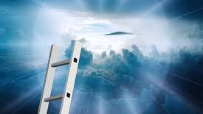
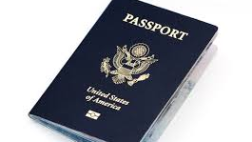
决志和受洗不是入天堂的门票
人若不真正明白神的心意，无法进入神的国
《去英国坐飞机的经历》
以色列百姓来到西乃山神学院，神要亲自装备他们

Slide 3
【出19：6】你们要归我作祭司的国度，为圣洁的国民。这些话你要告诉以色列人。
【出20：20】 摩西对百姓说，不要惧怕，因为神降临是要试验你们，叫你们时常敬畏他，不致犯罪。
【出25：40】要谨慎作这些物件，都要照着在山上指示你的样式。
【出20：24】 你要为我筑土坛，在上面以牛羊献为燔祭和平安祭。凡记下我名的地方，我必到那里赐福给你。
【出24：8】 摩西将血洒在百姓身上，说，你看，这是立约的血，是耶和华按这一切话与你们立约的凭据。
【出32：19-20】 摩西挨近营前就看见牛犊，又看见人跳舞，便发烈怒，把两块版扔在山下摔碎了，又将他们所铸的牛犊用火焚烧，磨得粉碎，撒在水面上，叫以色列人喝。
【弗2：10】我们原是他的工作，在基督耶稣里造成的，为要叫我们行善，就是神所预备叫我们行的。

Slide 4
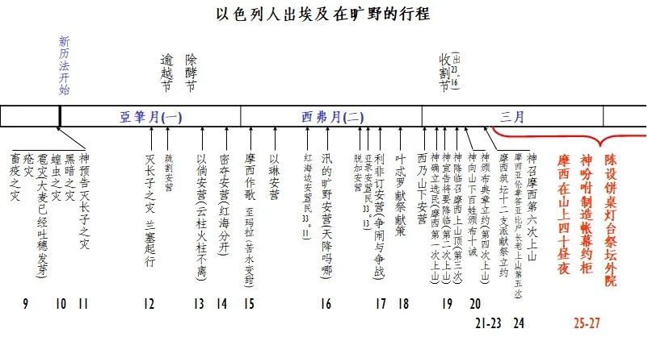
在颁布律法之前的恩典（如小鹰在母鹰的翅膀上）

Slide 5
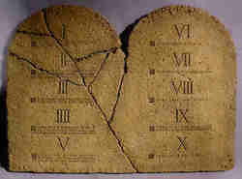
颁布诫命、律例、典章的目的
【出19：6】你们要归我作祭司的国度，为圣洁的国民。这些话你要告诉以色列人。
律法的组成：神给人的标准和要求
诫命：十诫—四条神与人、六条人与人 强调神的权柄
律例：关乎宗教方面的祭礼、节期、献祭和敬拜的规矩
典章：人对于遵守律法的职责：刑事律、民事律
犹太人的统计613条：248正面（你当作）365条负面（你不可做）
律法的作用：告诫以色列人他们不得见神的原因
律法的目的：
律法常常被用来约束别人
活出属神的样式： 【申4：1】
得享神的恩典和祝福： 【申4：40】
【申4：1】以色列人哪、現在我所教訓你們的律例、典章、你們要聽從遵行、好叫你們存活、得以進入耶和華你們列祖之 神所賜給你們的地、承受為業。
【申4：40】我今日将他的律例诫命晓谕你，你要遵守，使你和你的子孙可以得福，并使你的日子在耶和华你神所赐的地上得以长久。

Slide 6
十诫乃是神的恩典：
【出20：20】 摩西对百姓说，不要惧怕，因为神降临是要试验你们，叫你们时常敬畏他，不致犯罪。
对比 | 古埃及法律 | 摩西律法
权威根基 | 法老 | 耶和华
法律性质 | 维护秩序 | 反映神圣洁
是否绝对 | 随法老心意 | 不可更改
对象 | 社会等级 | 立约子民
律法启示神的属性
圣洁：律法将神的子民分别为圣
公义：律法让我们知道在神面前我们都是罪人
慈爱：律法让人远离恶念，保护生命、家庭、财产、孤儿等
生命：律法为要叫人得生命-律法不是辖制，乃是引导
律法显明基督的恩典
唯有耶稣活出律法的精意
唯有耶稣将律法刻入人心
唯有耶稣告诉我们如何遵行律法

Slide 7
律法与着新约圣徒的关系
神并没有废掉律法 ：【太5：17a】莫想我来要废掉律法和先知。
基督成全了律法：【太5：17b】我来不是要废掉，乃是要成全.
诫命：显明神的圣洁与爱 【罗13：10】所以爱就完全了律法
律例：献祭、洁净、节期与饮食 指向基督的品格
典章：公义与秩序的启示
【罗10：4】律法的总结就是基督
基督的爱是律法完全的表达：不是为定罪，乃是为永生
律法显出我们的旧造，在基督里成为新造的人

Slide 8
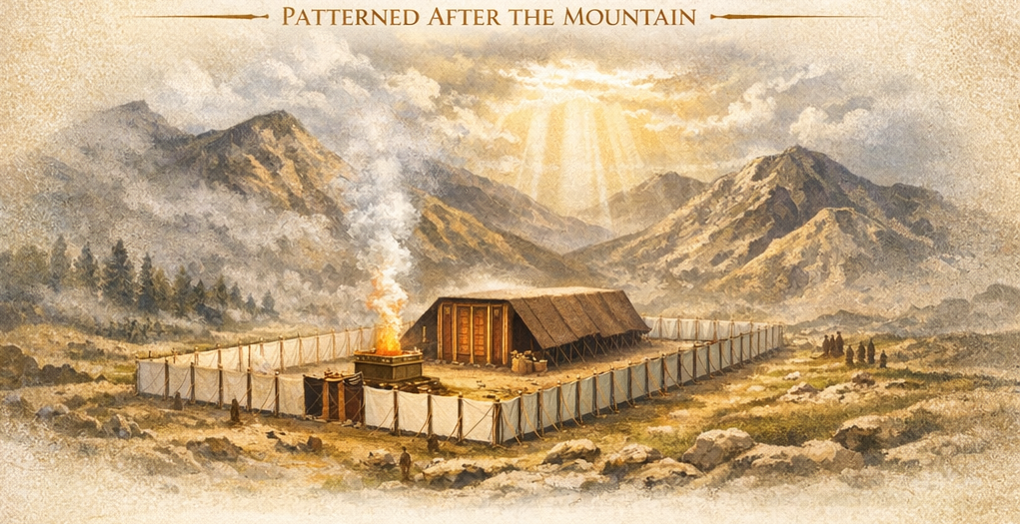
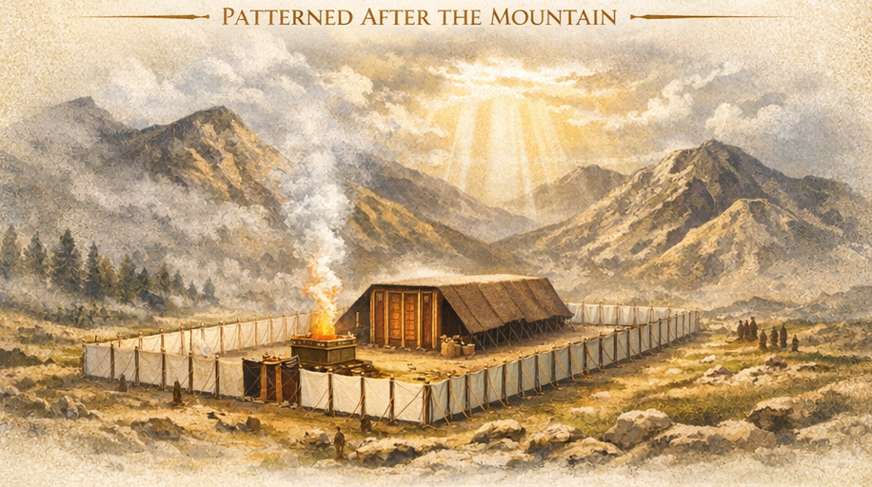
照着山上的样式
【出25：40】要谨慎作这些物件，都要照着在山上指示你的样式。
属灵的器具
外院：预备敬拜的地方
铜祭坛： 有生命被宰杀献上
洗濯盆： 洁净、除去污秽、鉴察，预备自己
圣所：预备服事的地方
金灯台：生命的光、恩膏的教训和启示
陈设饼：生命的粮、神的供应，唯有祭司有权利吃
金香坛：大祭司的祷告、信心的表现、圣灵的工作进入人心
至圣所：预备与神同在的地方
约柜：法版（除罪）、杖（复活）、吗哪（生命的供应）
施恩座：恩典的显现
幔子：与罪的隔绝、划定圣洁的界限、提醒人敬畏

Slide 9
【出25：40】要谨慎作这些物件，都要照着在山上指示你的样式。
属灵的事用属灵的方式
“山上”的启示：从神来，不是随从人的喜好
亲自到神的面前
神给异象，人需要亲自完成
属灵的眼睛被开启，毫无保留的记载
属灵的意义：神的帐幕在人间
会幕是一个见证
神圣洁的居所：
生命的结合：透过样式看本体
拆毁一切不合乎的样式

Slide 10
【出20：20】 摩西对百姓说，不要惧怕，因为神降临是要试验你们，叫你们时常敬畏他，不致犯罪。
会幕与教会的关系
会幕不是旧约的陈设，而是新约教会的属灵预表与根基性蓝图。
会幕 → 圣殿 → 教会
【弗2:21-22】各房靠他联络得合式，渐渐成为主的圣殿……成为神借着圣灵居住的所在。
三个空间的属灵意义
照着山上的样式：以神的话语为属灵根基建造教会
会幕 | 教会生活
外院：献祭和祭司事奉 | 悔改、得救：基督一次献上、圣徒成为祭司
圣所：有形的帐幕、影儿 | 事奉、成圣：身体成为神的殿、实体
至圣所：神住在以色列人中 | 与神同在交通：基督为头圣灵住在圣徒心中

Slide 11
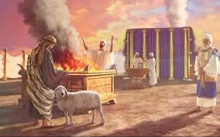
五祭与节期的意义
【出20：24】 你要为我筑土坛，在上面以牛羊献为燔祭和平安祭。凡记下我名的地方，我必到那里赐福给你。
五祭与七节期
老旧生命的改变与基督生命的内住
五祭 | 七节期
燔祭：毫无保留 素祭：活出基督的品格 平安祭：感恩、和睦、饶恕、爱 赎罪祭：对付罪性，过圣洁的生活 赎愆祭：对付罪行和一切隐而未现的罪 | 逾越节：基督替我们受死 除酵节：旧生命与基督同死同埋葬 初熟节：基督生命进入我们里面 五旬节：圣灵浇灌和新生命的开始 赎罪日：彻底与罪隔绝 吹角节：成圣生命的开始预备基督再来 住棚节：与基督丰盛生命的连结
老旧生命的破碎和改变 | 基督生命的内住和得胜

Slide 12
【出24：8】 摩西将血洒在百姓身上，说，你看，这是立约的血，是耶和华按这一切话与你们立约的凭据。
摩西之约与新约的关系
旧约 ≠ 摩西之约
立约的血
摩西用羔羊的血作为立约的凭证
基督用自己的宝血为这永约加盖印记
当作活祭
死的：旧生命不死（破碎）新生命无法活出
活着：一举一动有新生的样式
献祭是人到神面前唯一的途径
【出19：6】作祭司的国度，为圣洁的国民
摩西之约 | 新约
写在石板上 | 写在心版上
靠人顺服 | 靠基督成全
以祭牲赎罪 | 以基督的血
外在规范 | 内在生命
“【彼前2：9】惟有你们是被拣选的族类，是有君尊的祭司，是圣洁的国度，是属神的子民，要叫你们宣扬那召你们出黑暗入奇妙光明者的美德。”

Slide 13

律法和会幕就是两棵树
【约1：17】律法本是借着摩西传的，恩典和真理，都是由耶稣基督来的。
律法本是叫人认识并远离罪
律法不能叫人称义和成圣 ：
【罗3：20】所以凡有血气的没有一个，因行律法，能在神面前称义。因为律法本是叫人知罪。
选择靠着肉体守律法结局就是死
律法像分别善恶树，使人认识对错却不能给生命
会幕是让人看到并愿意与神同在
会幕指向基督，引导人进入基督的生命，得永生，就是生命树
百姓错误的选择：“凡耶和华所说的，我们都要遵行”
亚当错误的选择，神为他预备了动物的皮
以色列百姓错误的选择，神为他们预备了献祭制度

Slide 14
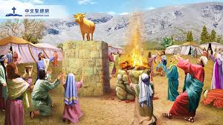
以色列人在山下的犯罪
【出32：19-20】 摩西挨近营前就看见牛犊，又看见人跳舞，便发烈怒，把两块版扔在山下摔碎了，又将他们所铸的牛犊用火焚烧，磨得粉碎，撒在水面上，叫以色列人喝。
百姓犯罪得罪神
金牛犊：
牛神是埃及的众神之一，代表多产，公牛是其常见的象征物
以色列北国拜金牛犊使百姓陷在罪中
今天代表财富与力量：华尔街和伦敦证交所的牛犊雕像
偶像代表淫乱：随从世俗的风俗
亚伦的辩解：思念埃及，虚假敬虔
活在败坏中：在偶像面前吃喝、歌唱、玩耍
摩西的所发的“义怒”
摔碎法版；把金牛犊磨碎让以色列人喝
致死三千人：犯罪的后果
为百姓代求：1）不要发烈怒 2）不降灾在百姓中
3）持守所立的约

Slide 15
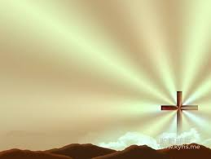
照着山上（基督）的样式
【弗2：10】我们原是他的工作，在基督耶稣里造成的，为要叫我们行善，就是神所预备叫我们行的。
在基督里造成
呼召出于神：不是自己的冲动
拿去不属于基督的成分：对付肉体和血气、骄傲
有基督的见证：让人看见基督而不是我们
行出基督的样式–我们是祂手中的工作，叫我们能行出基督的美善
铜祭坛：基督十字架上宝血流出，成为挽回祭；我们要成为活祭
洗濯盆：基督除去我们的污秽；我们要成为圣洁的祭司
金灯台：基督是生命的光；我们要行在光明中
陈设饼：基督是生命的粮；我们让神的话成为日用的饮食
金香坛：基督为我们祷告、代求；我们借祷告与神亲近
约柜：法版（除罪）、杖（复活）、吗哪（生命的供应）指向基督
施恩座：连于元首基督
幔子：基督的身体；我们经过基督的身体，与神联合

